Slide 1
ΠΑΙΧΝΙΔΙ-ΕΡΩΤΗΣΕΩΝ
ΣΧΗΜΑΤΑ | ΧΩΡΕΣ
1 | 1
2 | 2

Slide 2
Τι σχήμα είναι αυτό?
απάντηση

Slide 3
έλλειψη

Slide 4
Τι σχήμα είναι αυτό?
απάντηση

Slide 5
ορθογώνιο

Slide 6
Ποια είναι η πρωτεύουσα της Αγγλίας
απάντηση

Slide 7
Το Λονδίνο
foto

Slide 8
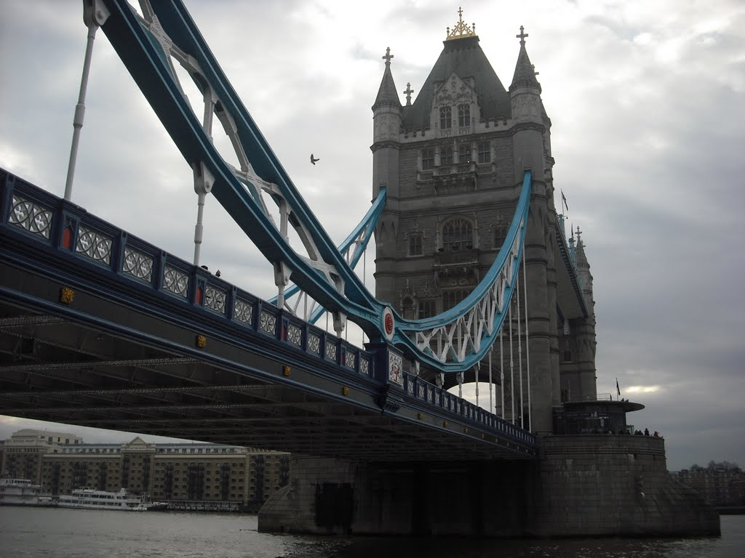

Slide 9
Ποια χώρα έχει αυτή τη σημαία?
απάντηση

Slide 10
Η Γαλλία

